Slide 1
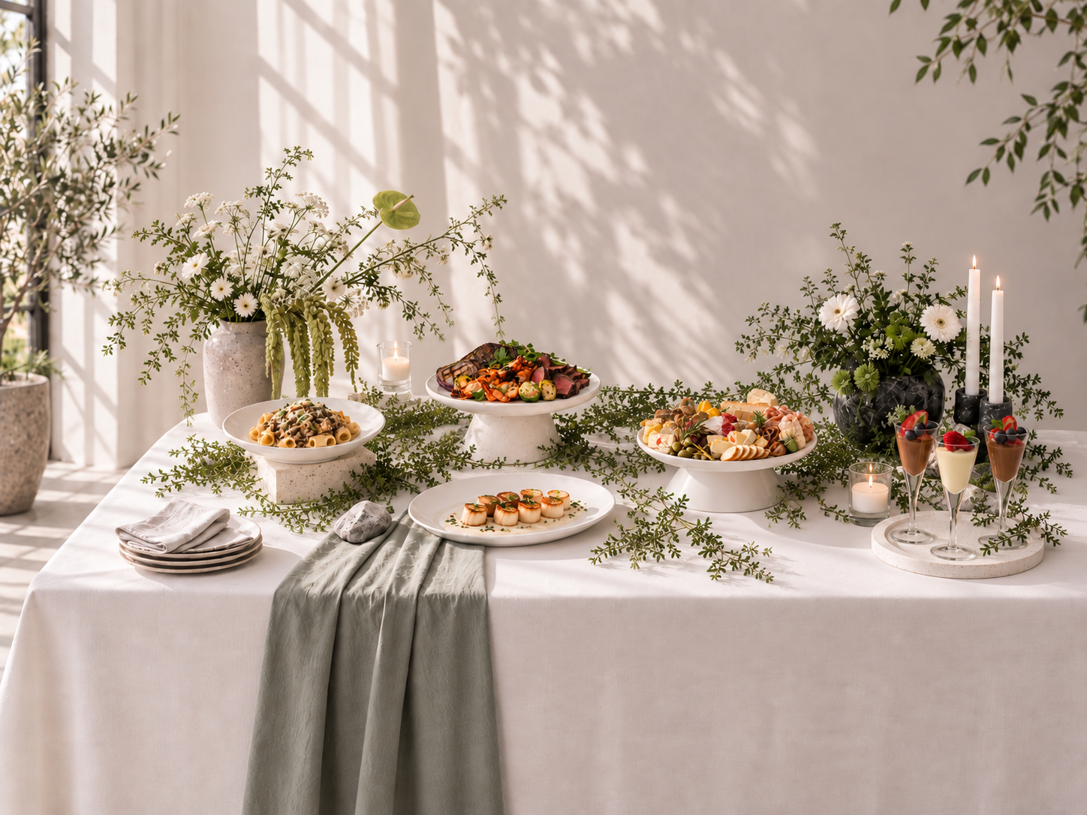
00 INTRO
ARO
케이터링 웹사이트 제작
브랜드 소개, 메뉴 탐색, 견적 문의
BRAND WEBSITE PORTFOLIO
01
Notes:
구성 참고: https://github.com/su4228-prog/Connecting_Kcolor 및 연결된 Connecting K-Color Portfolio PDF. ARO 내용 근거: C:/react/aro/src의 최신 소스와 public/images. 화면: 로컬 최신 개발 서버. 프로젝트 이미지의 실제 행사 실적과 저작권은 별도 확인 필요.
ARO 홈페이지 요약 포트폴리오. 코드는 최신 프로젝트에서 발췌했습니다.

Slide 2
02 기획 근거
기획 목표
서비스를 이해하고 메뉴를 살펴본 뒤 문의하는 홈페이지
고객
예비 부부, 베뉴 운영자, 행사 담당자
핵심 정보
서비스 유형, 메뉴, 행사 분위기
목표 행동
필요한 정보를 확인하고 견적 문의
02
Notes:
구성 참고: https://github.com/su4228-prog/Connecting_Kcolor 및 연결된 Connecting K-Color Portfolio PDF. ARO 내용 근거: C:/react/aro/src의 최신 소스와 public/images. 화면: 로컬 최신 개발 서버. 프로젝트 이미지의 실제 행사 실적과 저작권은 별도 확인 필요.
대상 고객은 웹사이트의 서비스 설명과 문의 유형에서 도출한 기획 대상이며 사용자 조사 결과가 아닙니다.
ARO 홈페이지 요약 포트폴리오. 코드는 최신 프로젝트에서 발췌했습니다.

Slide 3
03 브랜드 및 콘텐츠 설계
디자인 방향
사진 중심의 구성과 차분한 색상
아이보리
배경 #F7F5F3
실버
강조 #B7B8B9
차콜
본문 #303336
웹 폰트: Cormorant Garamond, Noto Serif KR
03
Notes:
구성 참고: https://github.com/su4228-prog/Connecting_Kcolor 및 연결된 Connecting K-Color Portfolio PDF. ARO 내용 근거: C:/react/aro/src의 최신 소스와 public/images. 화면: 로컬 최신 개발 서버. 프로젝트 이미지의 실제 행사 실적과 저작권은 별도 확인 필요.
색상과 웹 폰트는 src/index.css 기준. PPT의 한국어 글꼴은 맑은 고딕을 사용했습니다.
ARO 홈페이지 요약 포트폴리오. 코드는 최신 프로젝트에서 발췌했습니다.

Slide 4
04 서비스 기획 구조
홈페이지 구성
HOME / ABOUT
브랜드 첫인상과 미션
SERVICES / MENU
서비스 종류와 메뉴 탐색
GALLERY / JOURNAL
행사 이미지와 브랜드 소식
PROCESS / CONTACT
진행 절차와 문의 접점
04
Notes:
구성 참고: https://github.com/su4228-prog/Connecting_Kcolor 및 연결된 Connecting K-Color Portfolio PDF. ARO 내용 근거: C:/react/aro/src의 최신 소스와 public/images. 화면: 로컬 최신 개발 서버. 프로젝트 이미지의 실제 행사 실적과 저작권은 별도 확인 필요.
현재 라우트는 /, /about, /service, /menu, /gallery, /journal, /process, /contact. PROCESS는 상단 메뉴 대신 본문 링크로 연결합니다.
ARO 홈페이지 요약 포트폴리오. 코드는 최신 프로젝트에서 발췌했습니다.

Slide 5
05 구현 및 UX
React 페이지 라우팅
<Routes>
<Route path="/" element={<Home />} />
<Route path="/about" element={<About />} />
<Route path="/service" element={<Service />} />
<Route path="/menu" element={<Menu />} />
<Route path="/gallery" element={<Gallery />} />
<Route path="/contact" element={<Contact />} />
</Routes>
페이지는 React Router로 연결하고,
헤더와 푸터는 공통으로 사용합니다.
05
Notes:
구성 참고: https://github.com/su4228-prog/Connecting_Kcolor 및 연결된 Connecting K-Color Portfolio PDF. ARO 내용 근거: C:/react/aro/src의 최신 소스와 public/images. 화면: 로컬 최신 개발 서버. 프로젝트 이미지의 실제 행사 실적과 저작권은 별도 확인 필요.
src/App.js 일부 발췌. Journal, Process와 404 라우트도 존재합니다.
ARO 홈페이지 요약 포트폴리오. 코드는 최신 프로젝트에서 발췌했습니다.

Slide 6
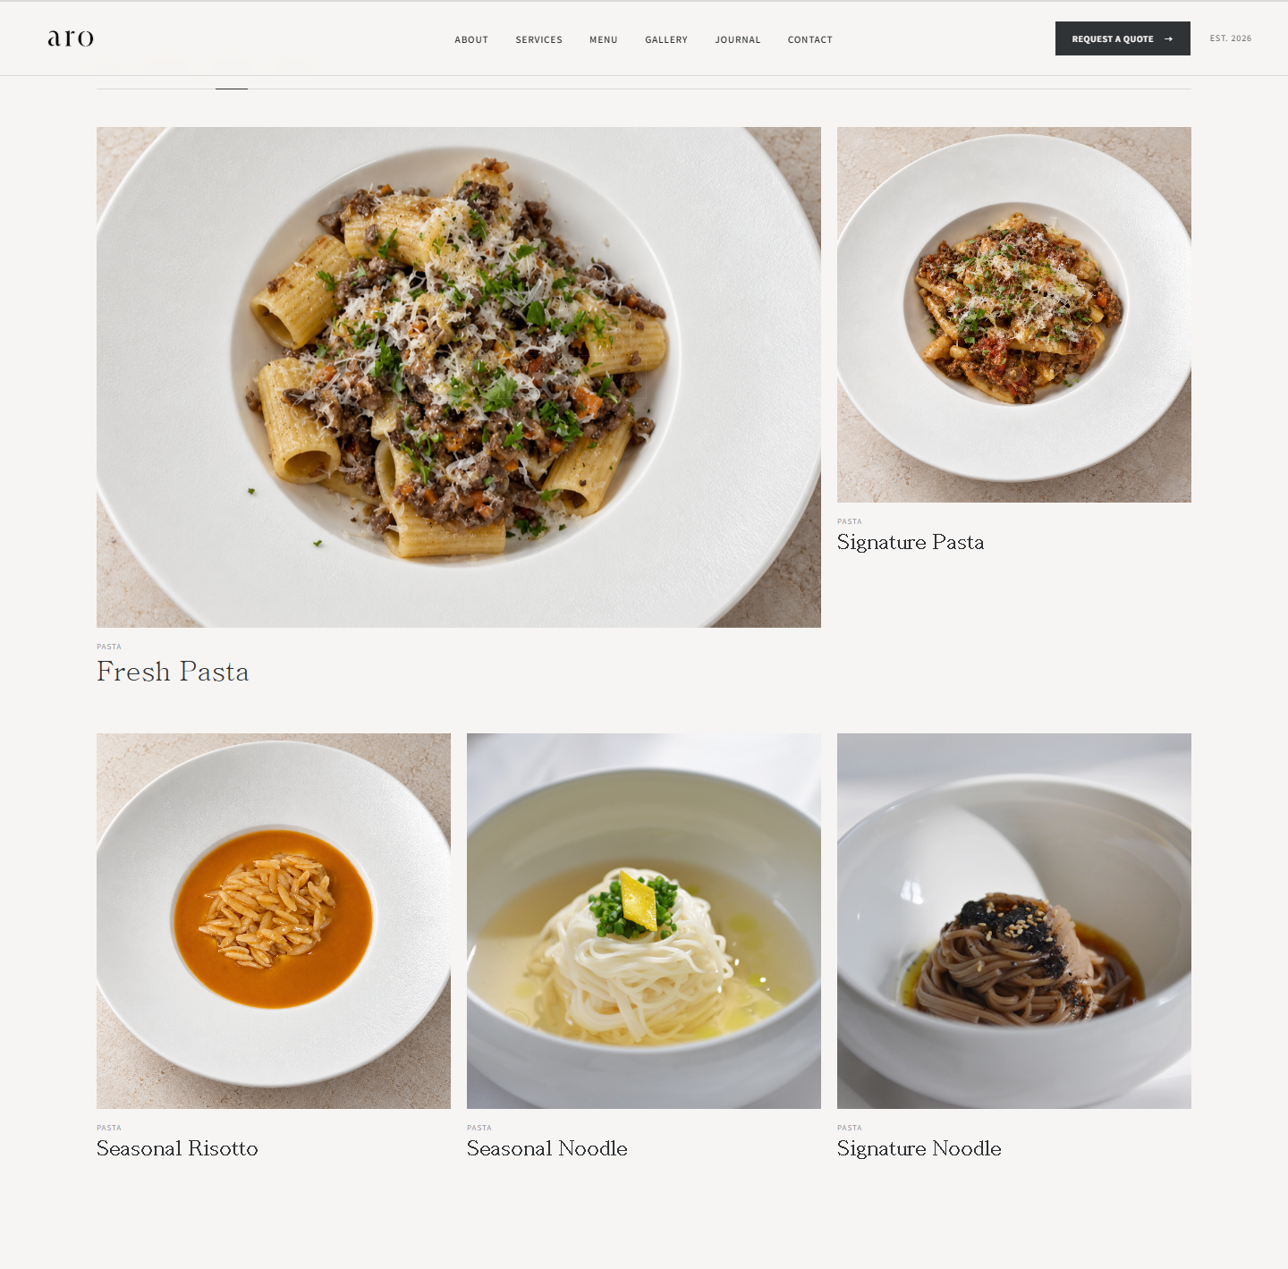
05 구현 및 UX
메뉴 필터와 선택 상태
const [activeCategory, setActiveCategory]
= useState("ALL");
const filteredItems =
activeCategory === "ALL"
? menuItems
: menuItems.filter(
item =>
item.category === activeCategory
);
선택한 카테고리의 메뉴만 표시
06
Notes:
구성 참고: https://github.com/su4228-prog/Connecting_Kcolor 및 연결된 Connecting K-Color Portfolio PDF. ARO 내용 근거: C:/react/aro/src의 최신 소스와 public/images. 화면: 로컬 최신 개발 서버. 프로젝트 이미지의 실제 행사 실적과 저작권은 별도 확인 필요.
src/pages/Menu.jsx 실제 코드 발췌. PASTA 선택 화면.
ARO 홈페이지 요약 포트폴리오. 코드는 최신 프로젝트에서 발췌했습니다.

Slide 7
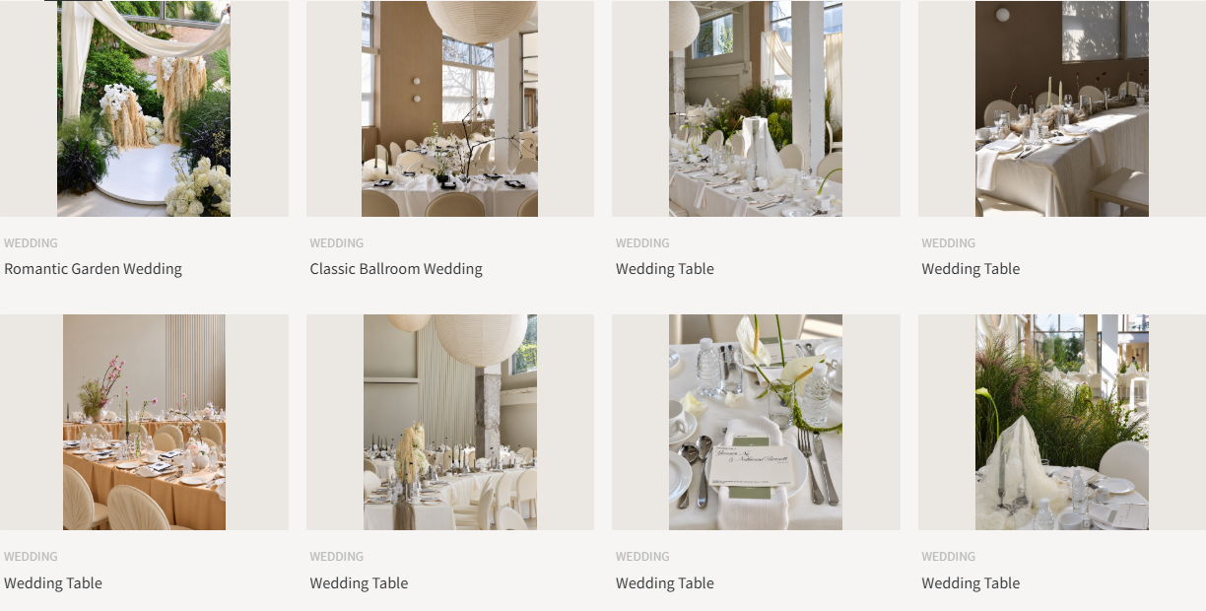
05 구현 및 UX
갤러리의 행사 유형 필터
const [active, setActive] = useState("ALL");
const visible = active === "ALL"
? ITEMS
: ITEMS.filter(item => item.cat === active);
행사 유형에 따라 갤러리 필터링
07
Notes:
구성 참고: https://github.com/su4228-prog/Connecting_Kcolor 및 연결된 Connecting K-Color Portfolio PDF. ARO 내용 근거: C:/react/aro/src의 최신 소스와 public/images. 화면: 로컬 최신 개발 서버. 프로젝트 이미지의 실제 행사 실적과 저작권은 별도 확인 필요.
src/pages/Gallery.jsx 실제 코드 발췌. WEDDING 선택 화면.
ARO 홈페이지 요약 포트폴리오. 코드는 최신 프로젝트에서 발췌했습니다.

Slide 8
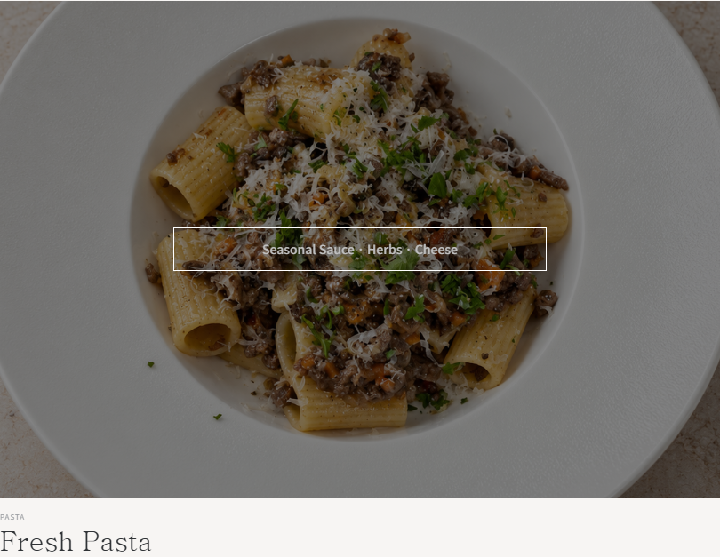
05 구현 및 UX
메뉴 사진의 상세 정보 표시
tabIndex={0}
role="group"
aria-label={item.title}
aria-describedby={`menu-description-${item.id}`}
마우스 또는 키보드 초점으로
메뉴의 재료 설명 확인
08
Notes:
구성 참고: https://github.com/su4228-prog/Connecting_Kcolor 및 연결된 Connecting K-Color Portfolio PDF. ARO 내용 근거: C:/react/aro/src의 최신 소스와 public/images. 화면: 로컬 최신 개발 서버. 프로젝트 이미지의 실제 행사 실적과 저작권은 별도 확인 필요.
src/pages/Menu.jsx의 메뉴 이미지 래퍼 속성.
ARO 홈페이지 요약 포트폴리오. 코드는 최신 프로젝트에서 발췌했습니다.

Slide 9
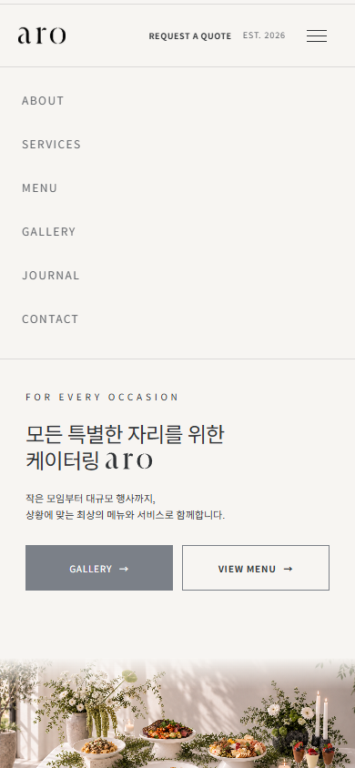
05 구현 및 UX
모바일 내비게이션
aria-expanded={menuOpen}
aria-controls="mobile-navigation"
onClick={() =>
setMenuOpen(open => !open)
}
버튼으로 메뉴를 열고 닫기
링크 선택과 Escape 키로 닫기
09
Notes:
구성 참고: https://github.com/su4228-prog/Connecting_Kcolor 및 연결된 Connecting K-Color Portfolio PDF. ARO 내용 근거: C:/react/aro/src의 최신 소스와 public/images. 화면: 로컬 최신 개발 서버. 프로젝트 이미지의 실제 행사 실적과 저작권은 별도 확인 필요.
src/components/Header.jsx 실제 속성과 상태 처리.
ARO 홈페이지 요약 포트폴리오. 코드는 최신 프로젝트에서 발췌했습니다.

Slide 10
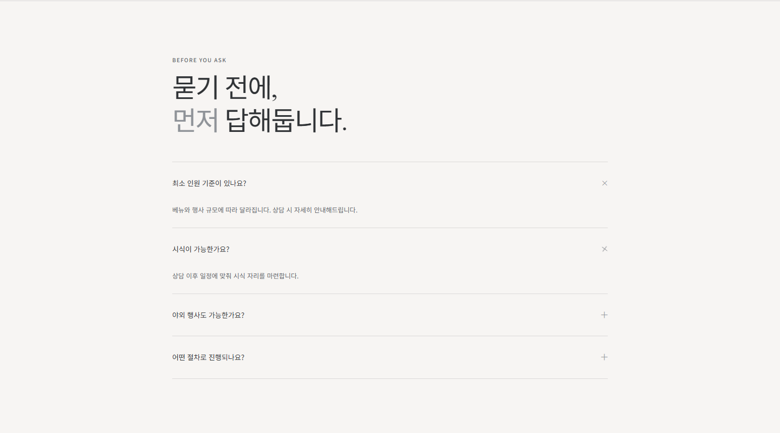
05 구현 및 UX
FAQ 접기와 펼치기
<details className="faq-item" open>
<summary>최소 인원 기준이 있나요?</summary>
<div className="faq-a">...</div>
</details>
필요한 질문만 펼쳐 읽는 FAQ
10
Notes:
구성 참고: https://github.com/su4228-prog/Connecting_Kcolor 및 연결된 Connecting K-Color Portfolio PDF. ARO 내용 근거: C:/react/aro/src의 최신 소스와 public/images. 화면: 로컬 최신 개발 서버. 프로젝트 이미지의 실제 행사 실적과 저작권은 별도 확인 필요.
src/pages/Home.jsx 구조를 축약한 예시. 현재 웹 화면을 함께 표시했습니다.
ARO 홈페이지 요약 포트폴리오. 코드는 최신 프로젝트에서 발췌했습니다.

Slide 11
05 구현 및 UX
문의 폼의 현재 동작
const handleSubmit = (e) => {
e.preventDefault();
console.log('문의 제출:', form);
setSubmitted(true);
};
입력값과 접수 안내 표시
실제 전송은 서버 연동 필요
11
Notes:
구성 참고: https://github.com/su4228-prog/Connecting_Kcolor 및 연결된 Connecting K-Color Portfolio PDF. ARO 내용 근거: C:/react/aro/src의 최신 소스와 public/images. 화면: 로컬 최신 개발 서버. 프로젝트 이미지의 실제 행사 실적과 저작권은 별도 확인 필요.
src/pages/Contact.jsx 및 src/pages/Home.jsx 기준. 입력한 정보가 실제로 접수되었다고 주장하지 않습니다.
ARO 홈페이지 요약 포트폴리오. 코드는 최신 프로젝트에서 발췌했습니다.

Slide 12
06 검증 계획 및 확장
개선 과제
문의 연동
입력 검증과 실제 접수 처리
콘텐츠 확정
메뉴 조건, 연락처, 사진 확인
행동 측정
메뉴 탐색과 문의 성공 기록
12
Notes:
구성 참고: https://github.com/su4228-prog/Connecting_Kcolor 및 연결된 Connecting K-Color Portfolio PDF. ARO 내용 근거: C:/react/aro/src의 최신 소스와 public/images. 화면: 로컬 최신 개발 서버. 프로젝트 이미지의 실제 행사 실적과 저작권은 별도 확인 필요.
개선 계획이며 완료된 기능으로 제시하지 않습니다.
ARO 홈페이지 요약 포트폴리오. 코드는 최신 프로젝트에서 발췌했습니다.

